Slide 1
Маркетинговая среда компании
Макросреда
Экономические факторы Политические и правовые факторы
  Культурная факторы Природные факторы
  Технологические факторы
  Социально-демографическая среда
Микросреда
Конкуренты Поставщики
  Контактные аудитории
  Покупатели Конкуренты
  Маркетинговые посредники
Компания

Slide 2
Внутренняя среда – представляющая собой комплекс ситуационных факторов внутри организации. Так как организации представляют собой созданные людьми системы, то их внутренние факторы в основном являются результатом управленческих решений. По сути, это хозяйственный организм организации
Внешняя среда – ситуационные факторы вне организации. Во внешней среде обычно выделяют макро- и микроокружение.

Slide 3
Микросреда организации – это те субъекты, с которыми она постоянно и непосредственно взаимодействует: это покупатели, поставщики, конкуренты, маркетинговые посредники, контактные аудитории (спонсоры, средства массовой информации, консультанты, банки и государственные органы). Микроокружение оказывает прямое воздействие на компоненты внутренней среды организации. При этом взаимоотношения между организацией и субъектами микросреды носят взаимонаправленный характер – как они могут оказывать влияние на организацию, так и организация оказывает влияние на них.
Макросреда организации – это факторы, с которыми ваше предприятие не сталкивается напрямую, но которые, тем не менее, оказывают серьезное влияние на его деятельность. К факторам макросреды чаще всего относят экономические, политические, научно-технические, социально-демографические, культурные, природные и экологические, международные факторы

Slide 4
Демографическая среда
Социодемографические изменения в развитых странах, напрямую влияющие на структуру спроса и на покупательское поведение:
снижение уровня рождаемости;
увеличение средней продолжительности жизни;
рост числа работающих женщин;
вступление в брак в более позднем возрасте;
увеличение числа разводов;
увеличение количества семей с одним взрослым;
увеличение числа домохозяйств с двумя источниками дохода;
увеличение числа безработных или рано вышедших на пенсию граждан;
увеличение числа этнических групп.

Slide 5
Новые рыночные сегменты и новые требования в уже существующих сегментах:
сегмент пожилых граждан (старше 65 лет), пользующихся банковскими
услугами, индустрией развлечений, медицинскими услугами и т. д.;
сегмент домохозяйств с одним взрослым — неженатые (незамужние), разведенные,
овдовевшие или в одиночку воспитывающие детей люди;
домохозяйства с двумя источниками дохода, обладающие большим дискреционным доходом, известные как DINKS (double income по kids — «два дохода, детей нет»);
сегмент работающих женщин, потребляющих все виды экономящих время товаров и услуг, таких, как микроволновые печи, торговля по каталогам, продукты быстрого приготовления, рестораны фаст-фуд и др

Slide 6
Экономическая среда
Общий уровень покупательной способности зависит от уровня текущих доходов, цен, сбережений и доступности кредита. На покупательной способности сказываются экономические спады, высокий уровень безработицы, растущая стоимость получения кредитов и т.д.

Slide 7
Природная, географическая и экологическая среда
Модификация товаров для приспособления их к различным географическим особенностям местности и климату
Дефицит некоторых видов сырья.
Удорожание энергии
Рост загрязнения среды

Slide 8
Культурная среда
Культуру можно рассматривать как набор общих поведенческих привычек, основанных на групповых ценностях.
Среди элементов культуры — язык, религия, ценности и отношения в обществе, этика, образование и социальная организация

Slide 9
Основные факторы микросреды
Поставщики
Маркетинговые посредники - это фирмы, помогающие компании в продвижении, сбыте и распространении ее товаров среди клиентуры. К ним относятся торговые посредники, фирмы-специалисты по организации товародвижения, агентства по оказанию маркетинговых услуг и кредитно-финансовые учреждения.
Покупатели
Конкуренты
Контактная аудитория - любая группа, которая проявляет реальный или потенциальный интерес к организации или оказывает влияние на ее способность достигать поставленных целей. Контактная аудитория может либо способствовать, либо противодействовать усилиям фирмы по обслуживанию рынков.

Slide 10
Четырехпольная матрица STEP- анализа
Социальные факторы 1 2 3 4 … | Технологические факторы 1 2 3 4 ..
Экономические факторы 1 2 3 .. | Политические факторы 1 2 3 …

Slide 11
Табличный формат STEP- анализа
Группы факторов | События/факторы | Опасность/возможность | Вероятность события/фактора | Важность события или фактора | Влияние на компанию | Программа действий
1 | 2 | 3 | 4 | 5 | 6 | 7
Политические | 1 2 3… | + (возможность) или – (опасность) | Количественная шкала от 1 до 100% | Важность фактора от 1 до 10 | 4 колонка умножается на 5 колонку с добавлением знака из колонки 3
Экономические | 1 2 3… |  | Или качественная шкала: высокая-средняя-низкая
Социальные | 1 2 3…
Технологические | 1 2 3…

Slide 12
ЕТОМ анализ (аббревиатура от Environmental Threats and opportunities Matrix)
Матрица угроз и возможностей внешней среды.
Группы факторов | События/факторы | Угроза (-) | Возможность (+) | Вес (1-5) | Важность (1-15) | Влияние на стратегию компании
1 | 2 | 3 | 4 | 5 | 6 | 7
Экономические | 1 2 3 4… |  |  |  | В анализе всего должно быть 15 факторов | Умножается 5 колонка на 6, а знак записывается + или -
Итого
Социальные и культурные | 1 2 3 4…
Итого
Демографические | 1 2 3…
Итого
Всего (-)
Всего (+)

Slide 13
Итоговая таблица анализа ЕТОМ методом экспертных оценок
Эксперт | Три фактора, получивших самые высокие оценки
 | Описание фактора | Возможность (+) | Угроза (-)
1 | 1 2 3
2 | 1 2 3

Slide 14
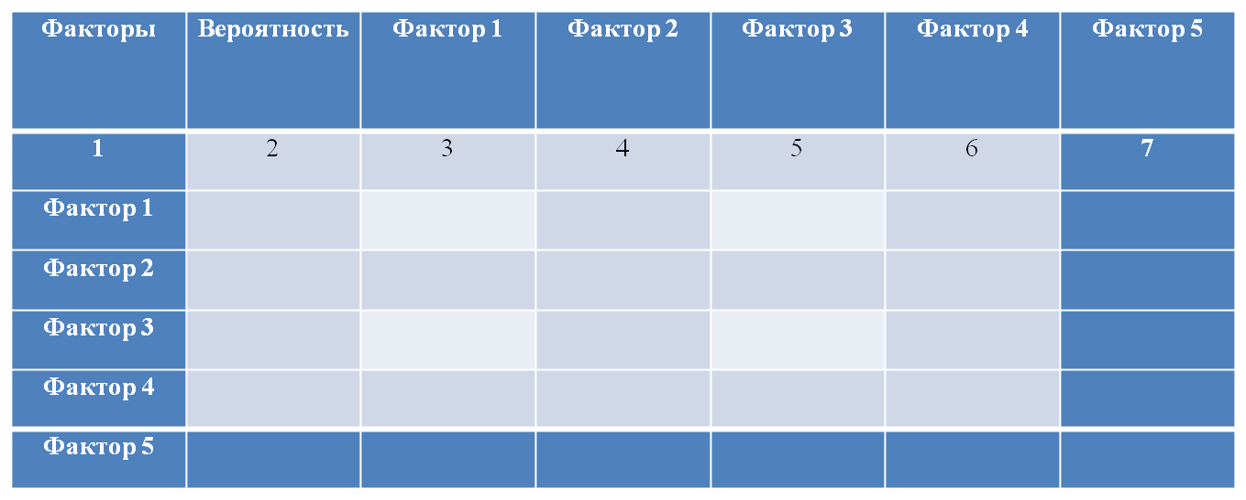
Методика анализа факторов макросреды QUEST
Аббревиатура от Quick Environmental Scanning Technique – техника быстрого сканирования внешней среды
Первые этапы анализа по данной методике совпадают с этапами других видов анализа. Затем происходит выбор на основе рейтинга самых значимых факторов

